Slide 1
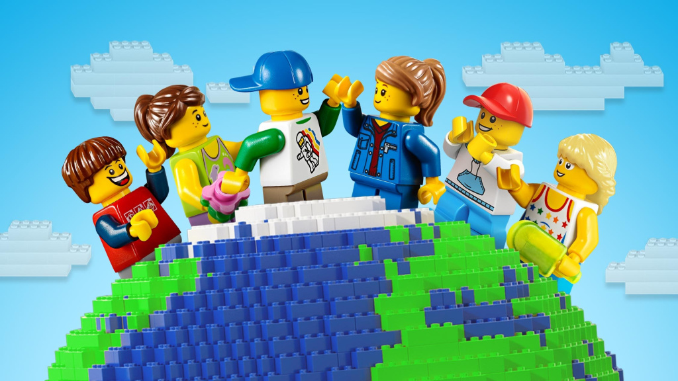
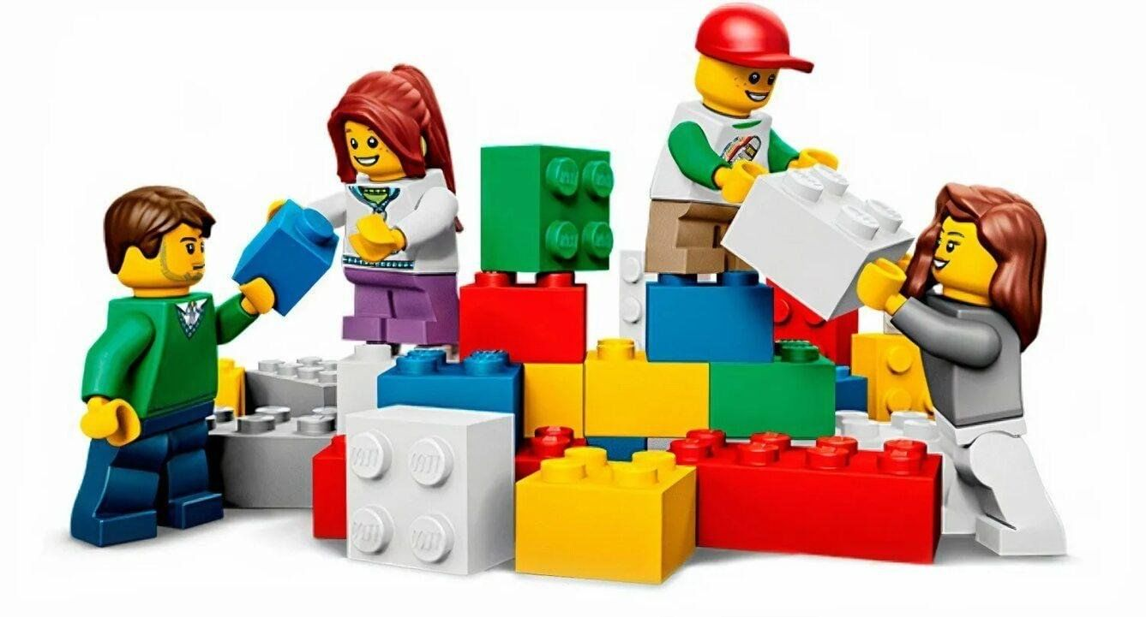
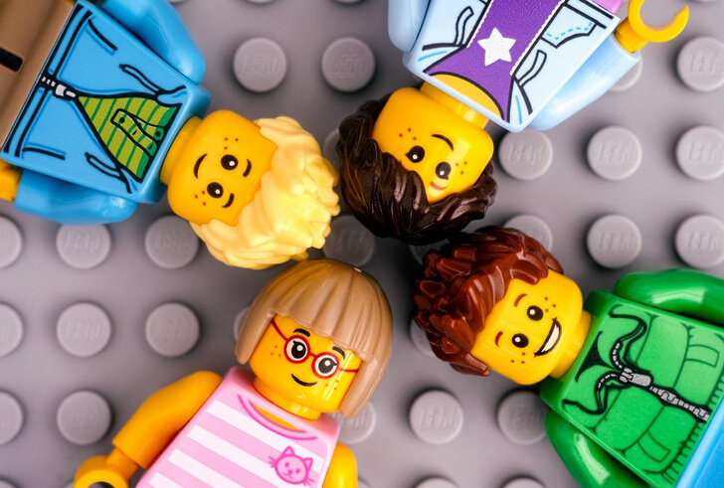
Отчёт по реализации программы
инновационной деятельности по теме :
«Леготехник»
Подготовили :воспитатели Сгонник Е.И.
Сгонник А.М.
Ессентуки 2025г

Slide 2
Цель данной программы- Формирование у воспитанников старшего дошкольного возраста универсальные умения и навыки раннего технического творчества.
Задачи:
Образовательные:
Сформировать умение создавать различные конструкции по образцу, схеме, по условиям, по словесной инструкции, по собственному замыслу.
Сформировать первичные представления элементарных основ механики.
Сформировать первичные представления программирования механизмов.
Сформировать умения реализовывать потребности средствами конструирования.
Развивающие:
Развить интерес к моделированию и конструированию, стимулировать детское техническое творчество.
Развить умения осуществлять анализ и оценку проделанной работы.
Развить коммуникативные способности и навыки межличностного общения.
Воспитательные:
Воспитывать личностные и волевые качества
(самостоятельность, инициативность, усидчивость, терпение, самоконтроль).
Развить навыки сотрудничества при работе в команде.
Сформировать основы безопасности собственной жизнедеятельности и окружающих людей, необходимых при конструировании робототехнических моделей.

Slide 3
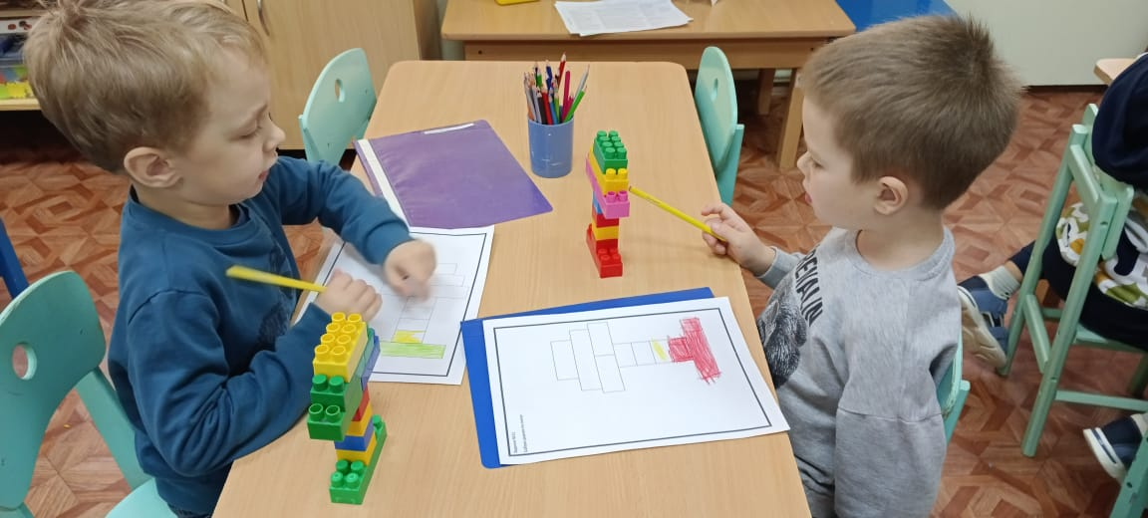
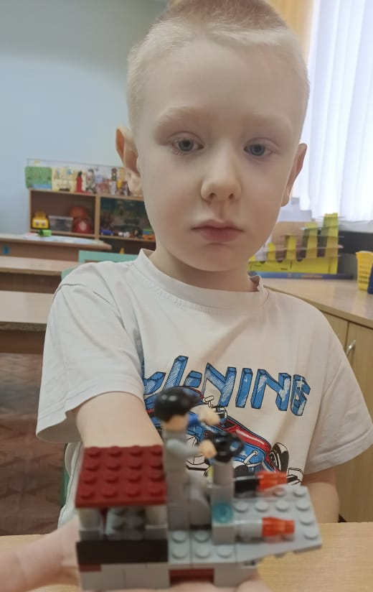
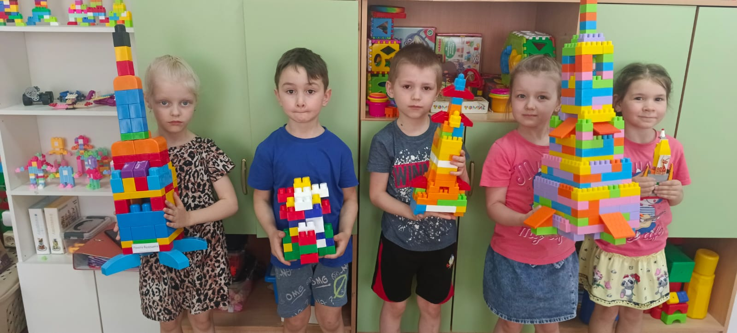
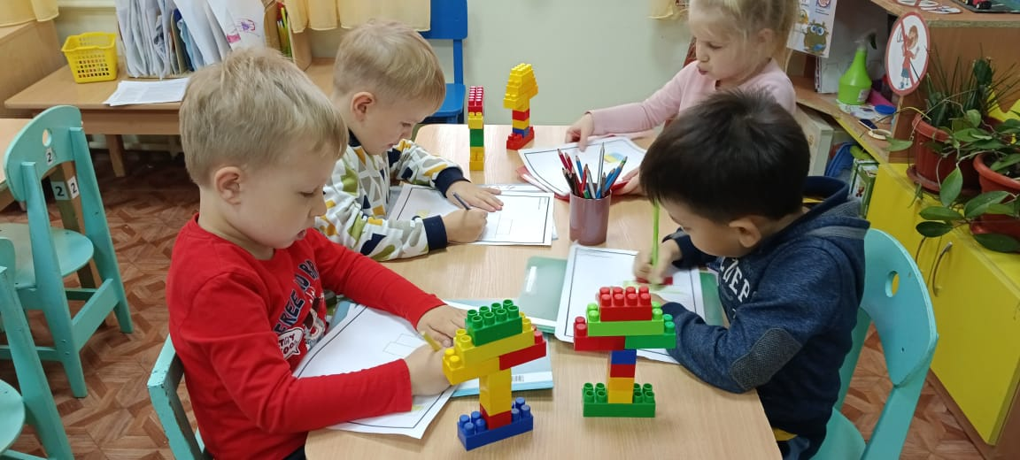
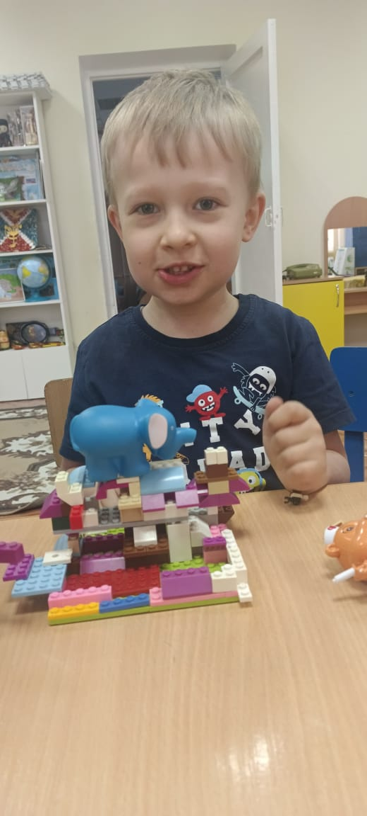
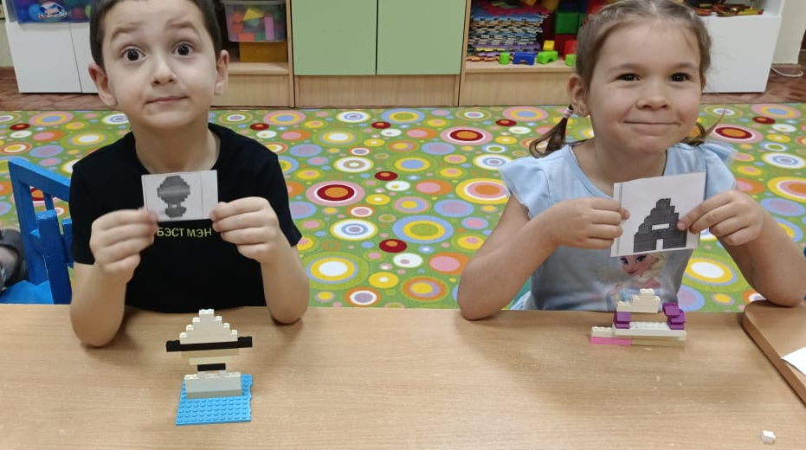
Ранняя профориентация проводится заблаговременно
Конструктор
Космонавт
Механик
Архитектор
Строитель

Slide 4
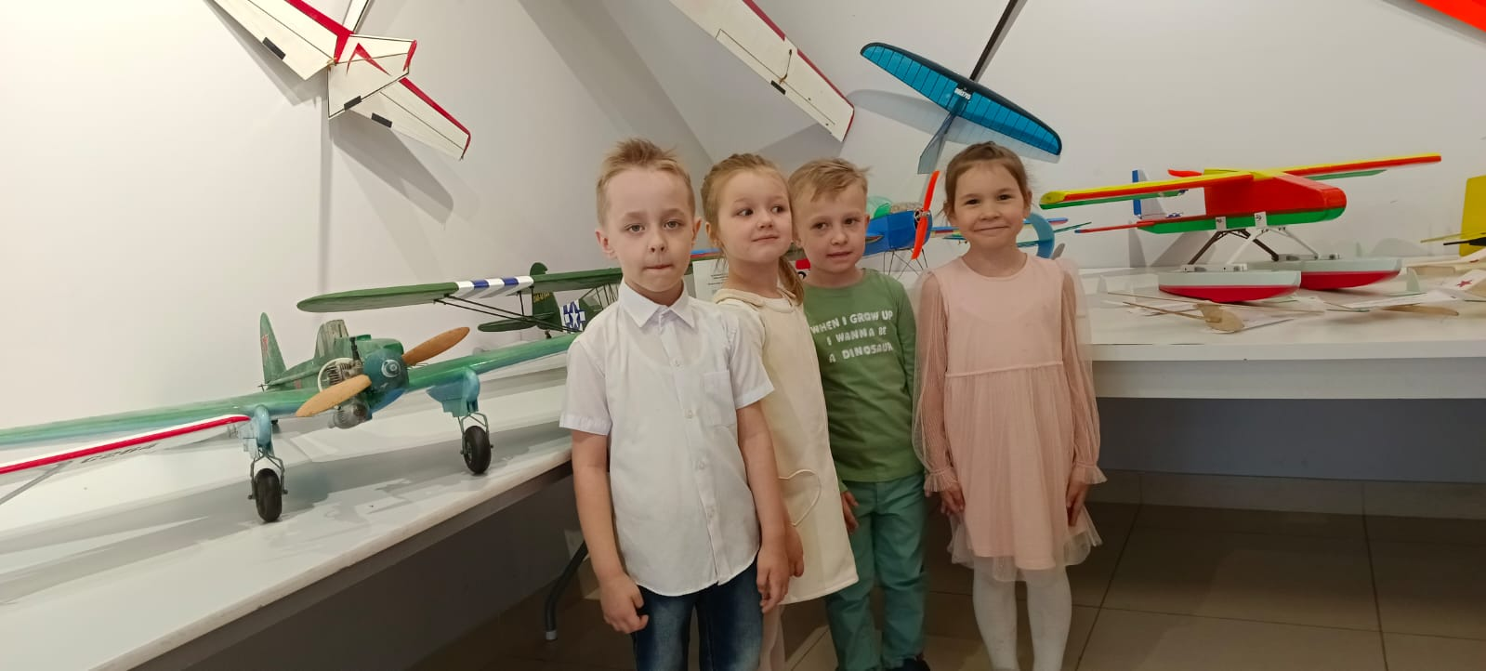
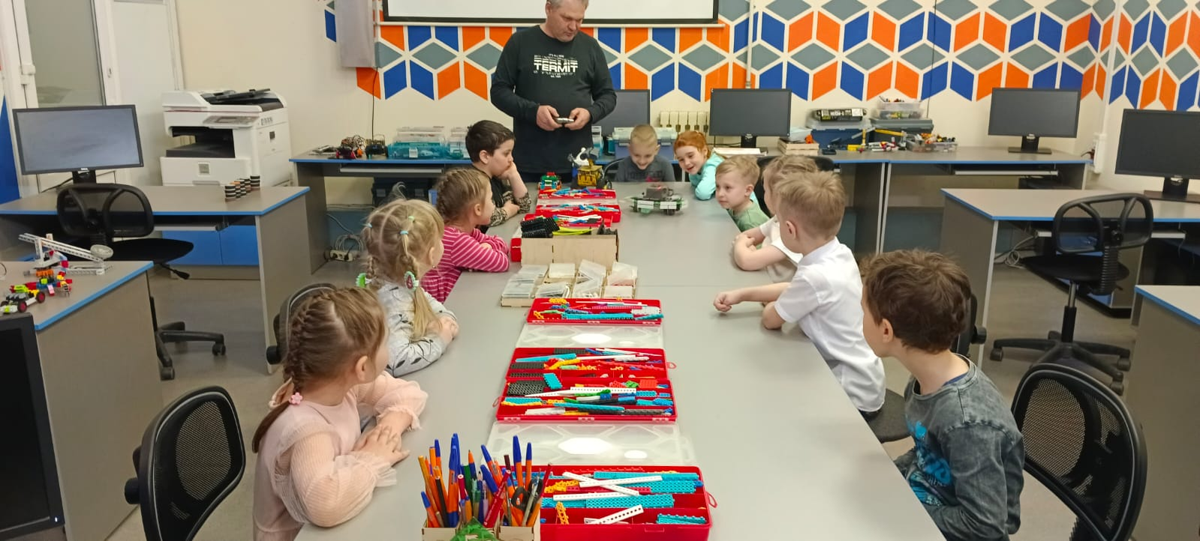
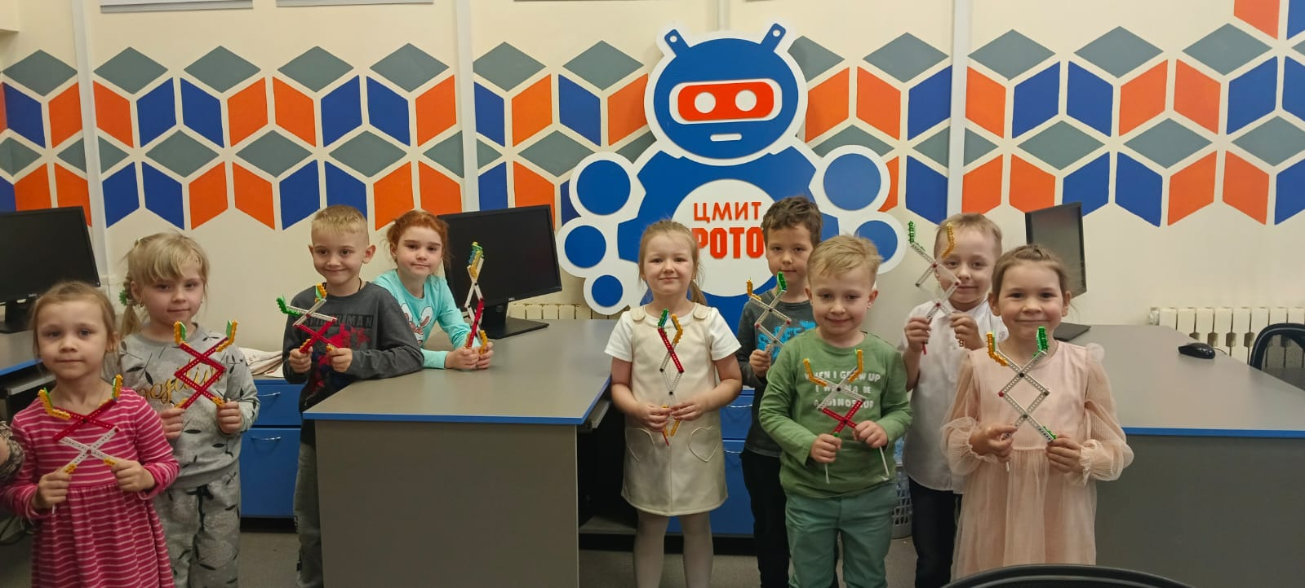
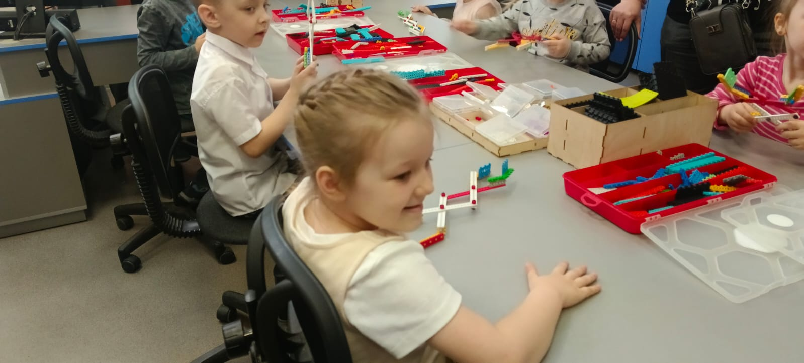
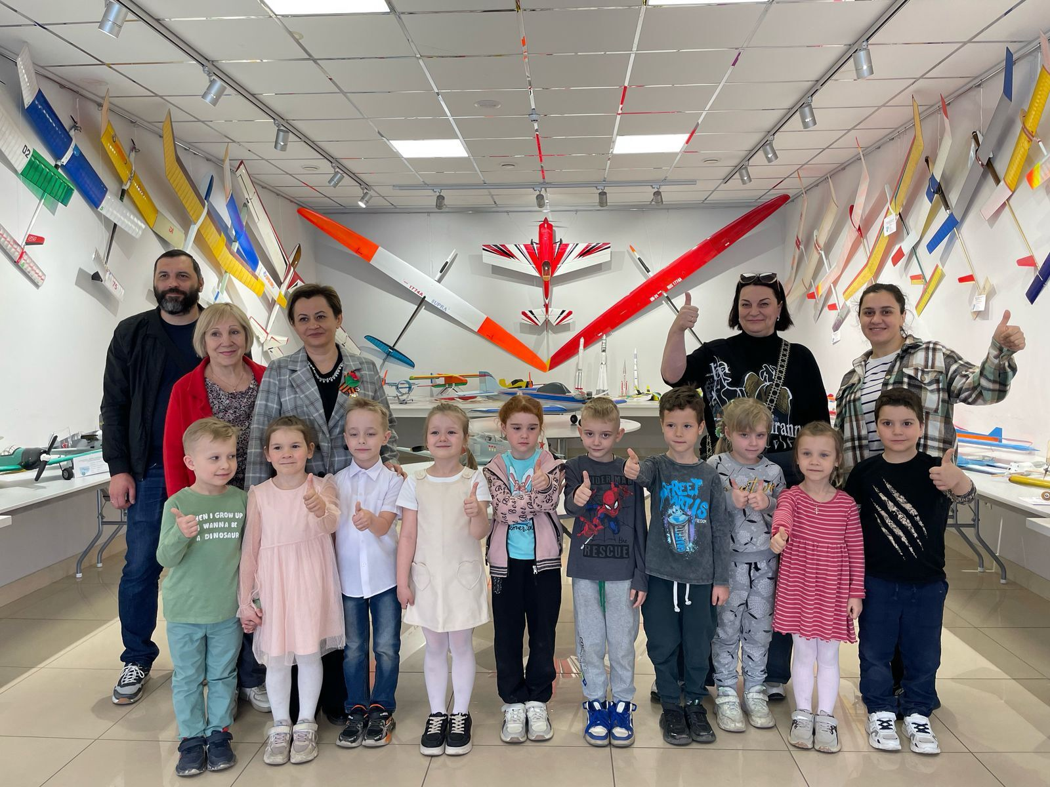
Посещение выставки ЦМИТ «Протон» и мастер класса.

Slide 5
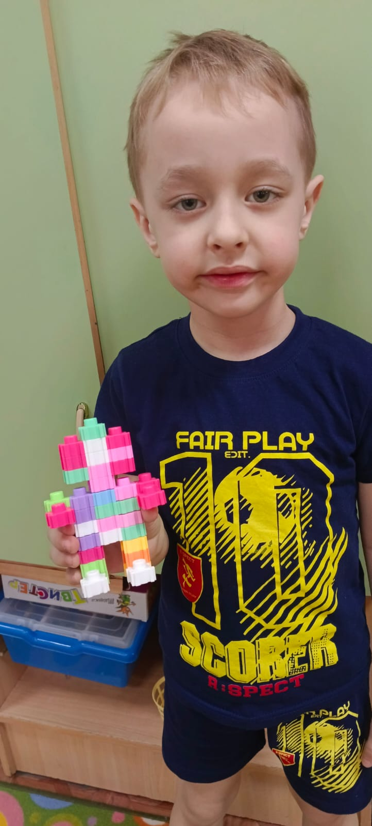
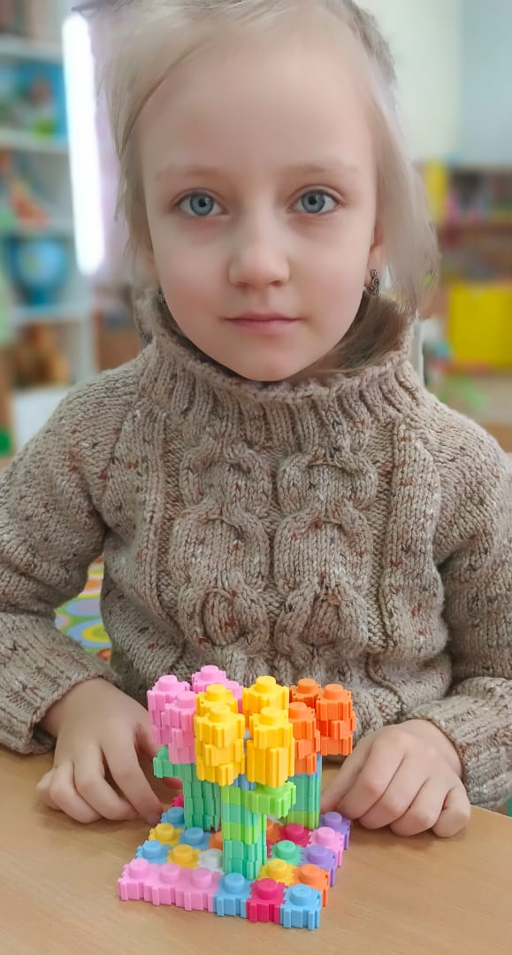
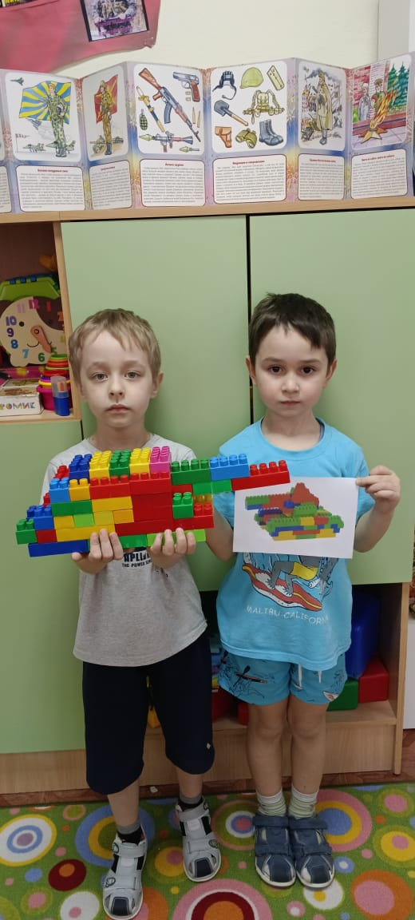
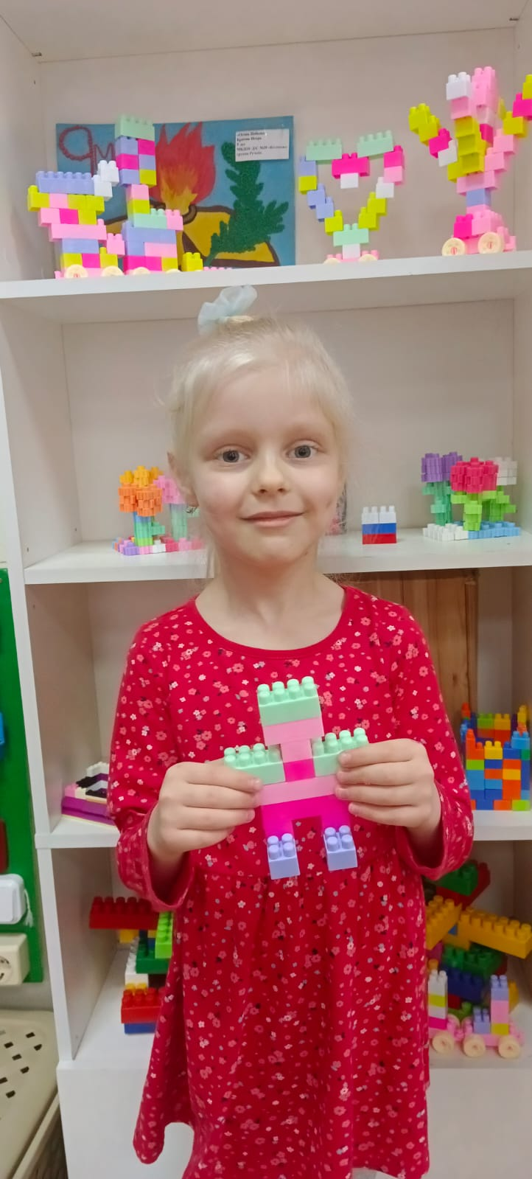
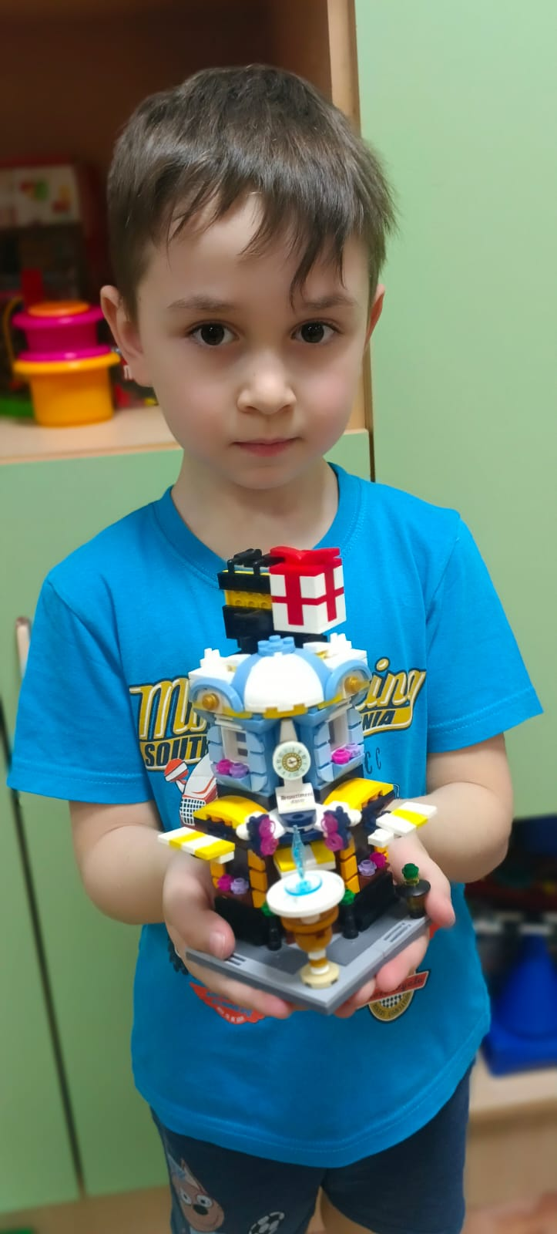
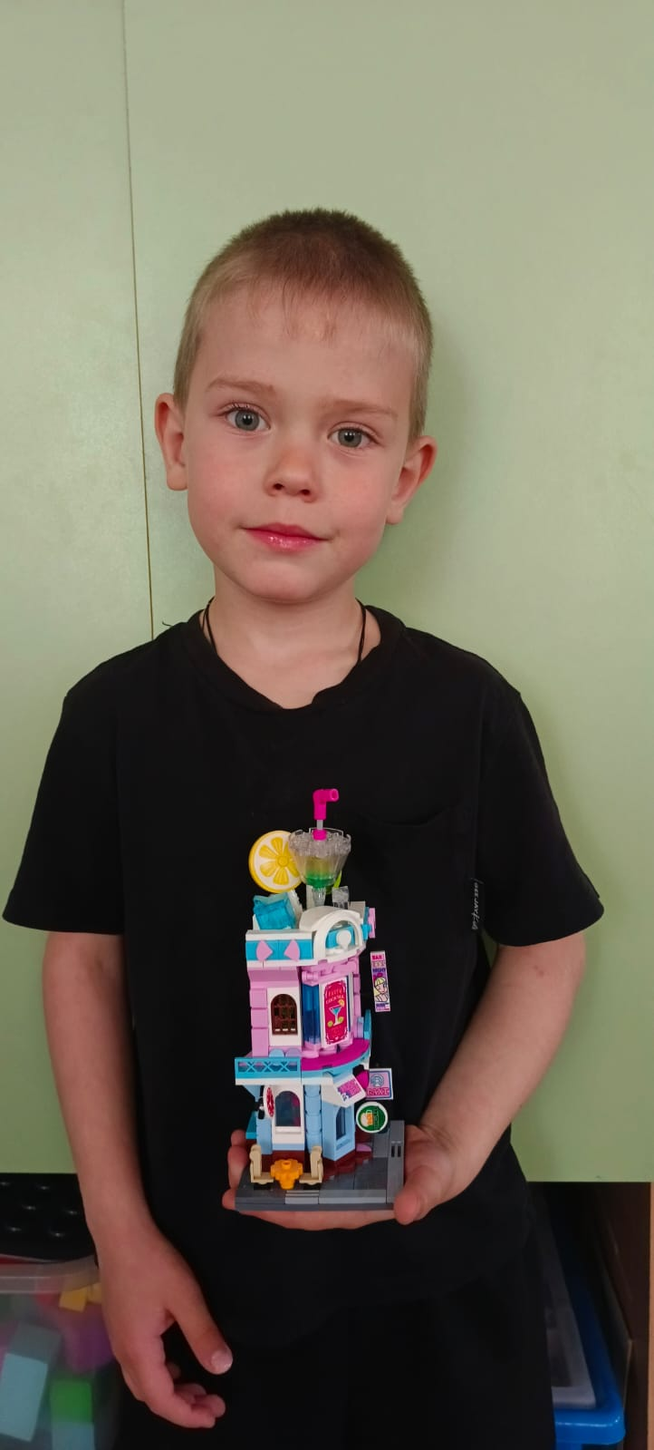
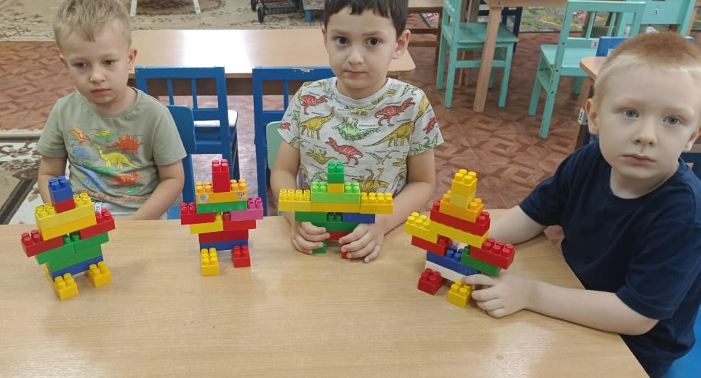
Наши работы

Slide 6
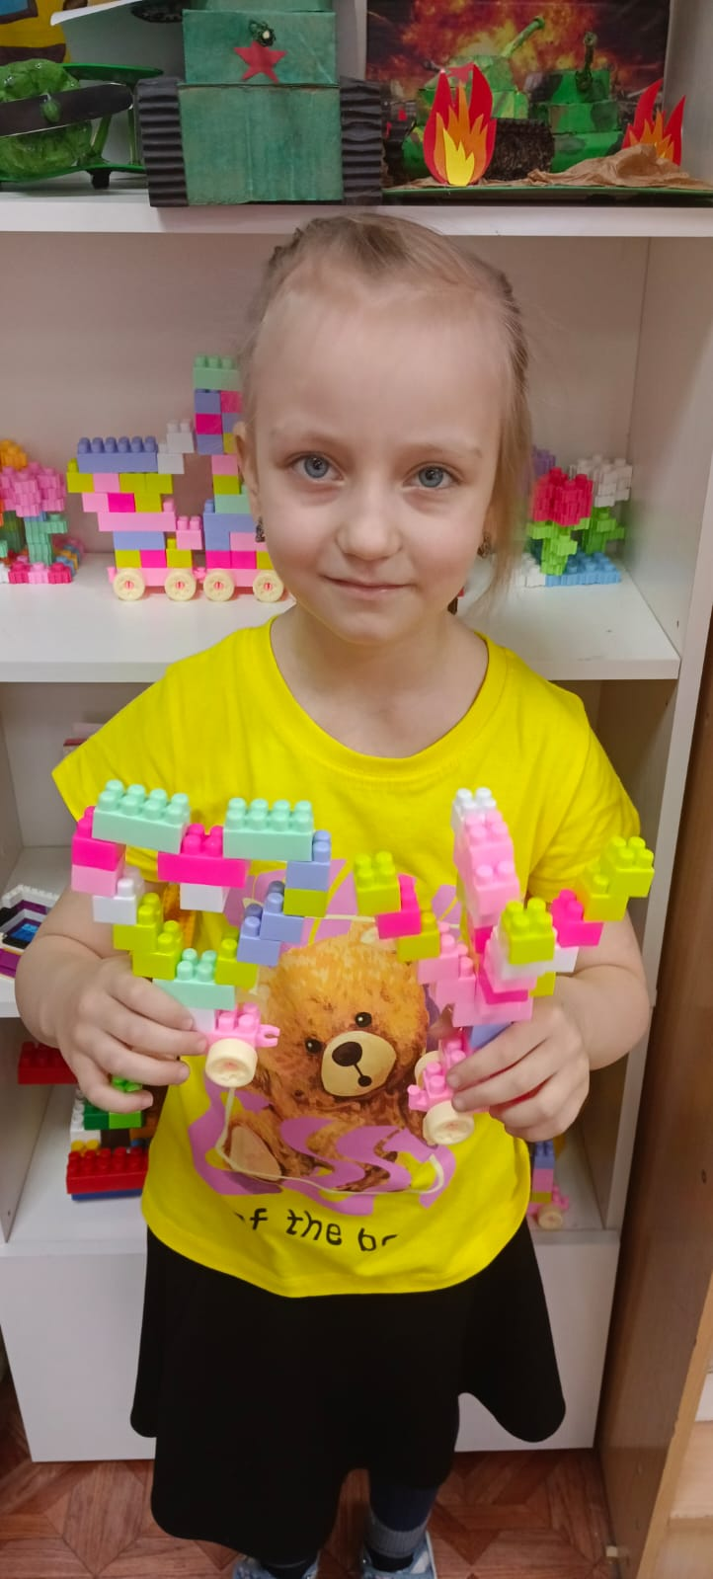
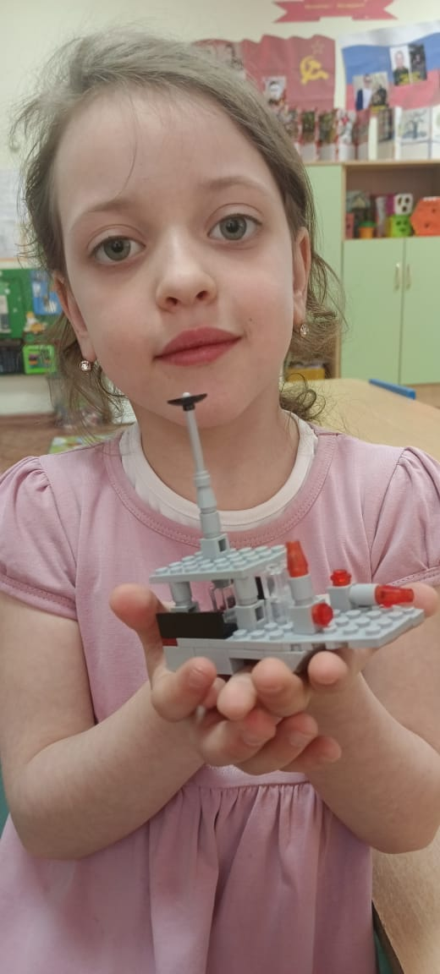
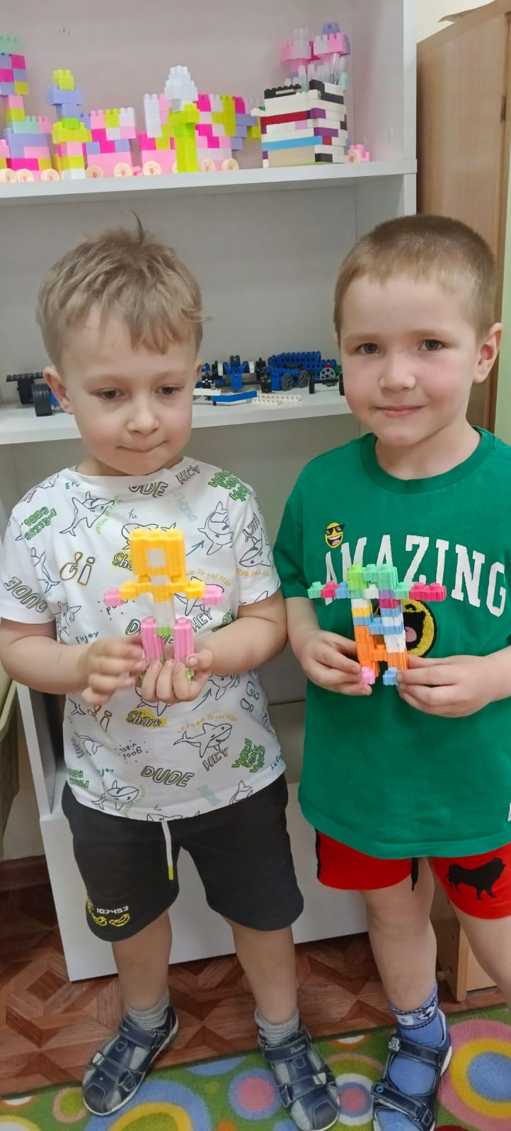
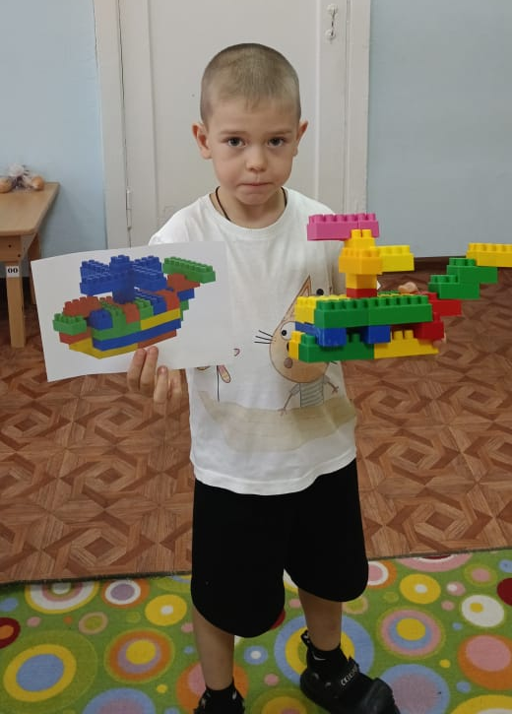
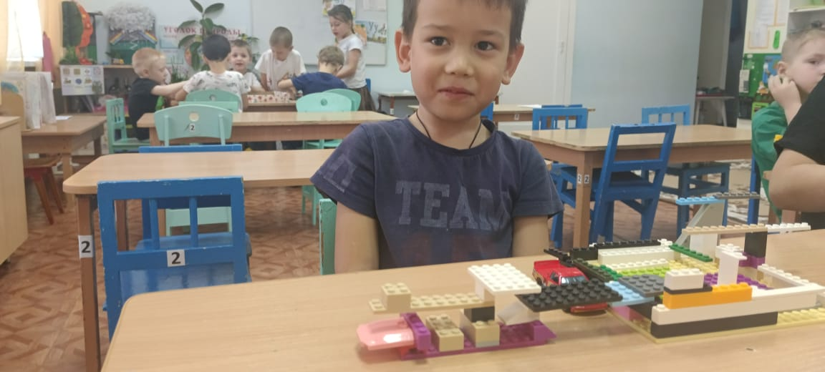

Slide 7
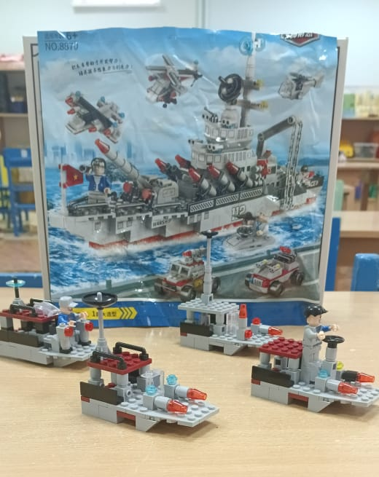
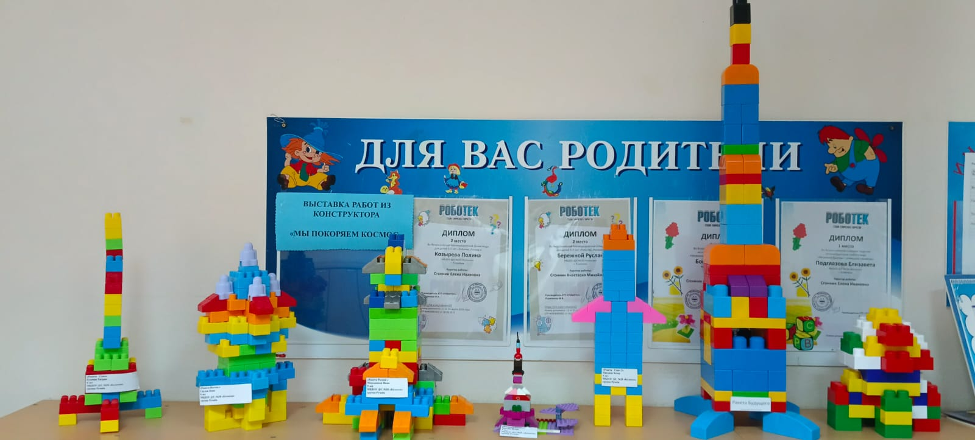
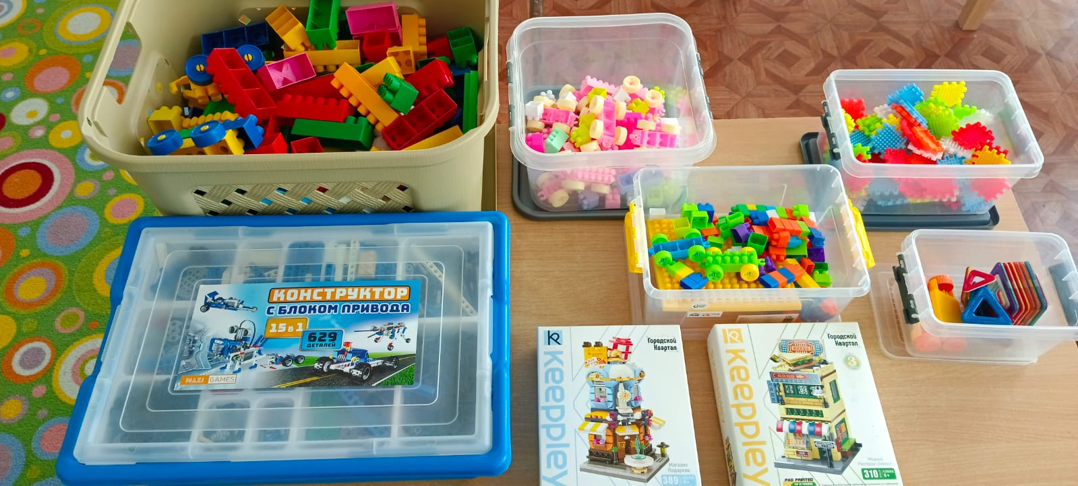
Работа родителей вовлеченных в образовательную деятельность.

Slide 8
Наши достижения.

Slide 9
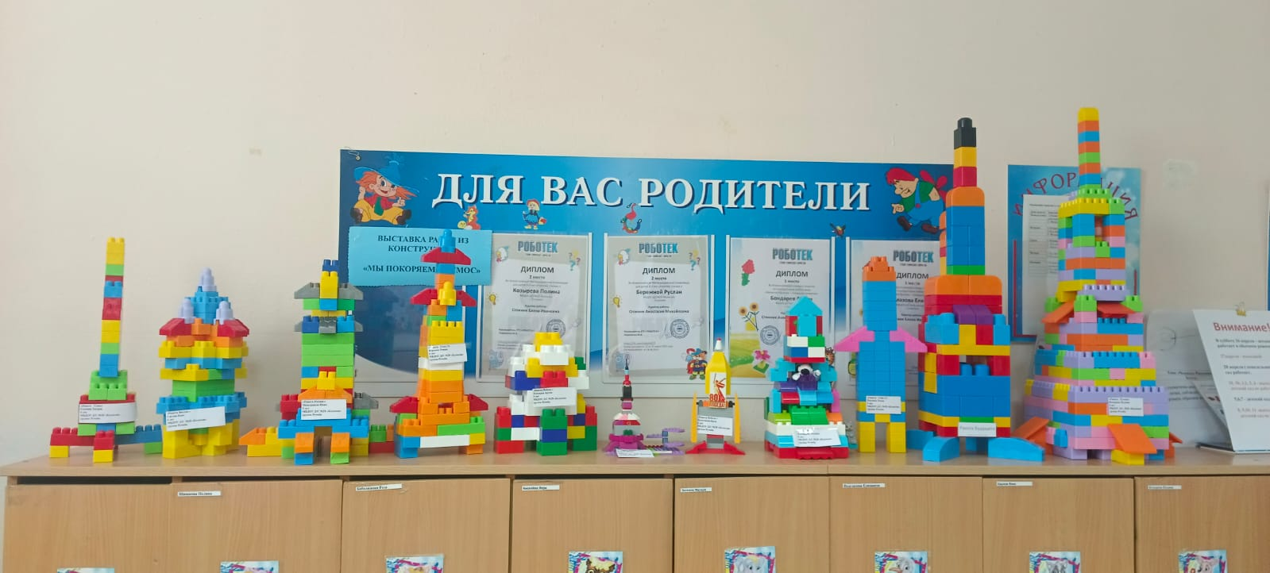
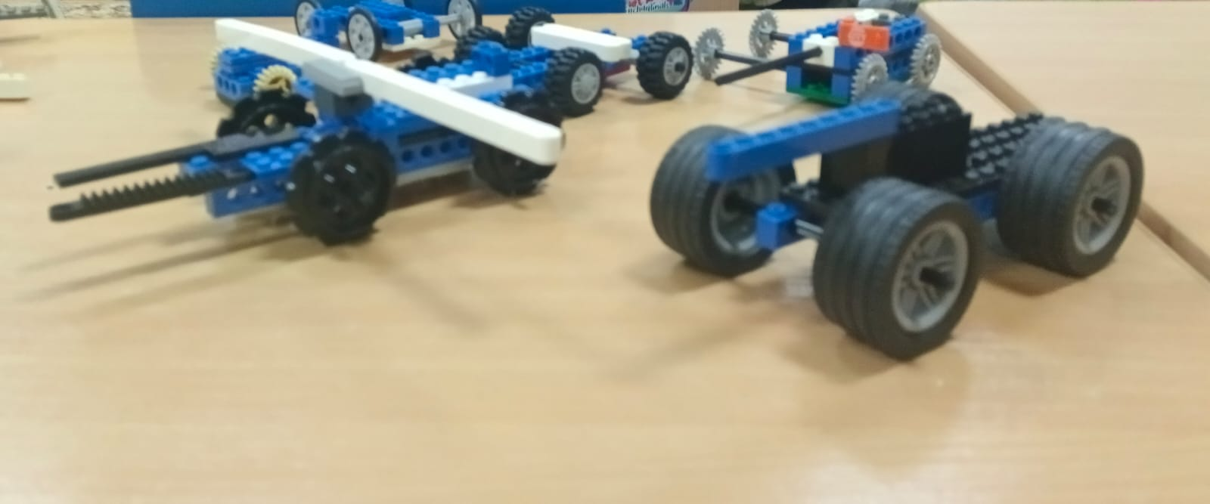
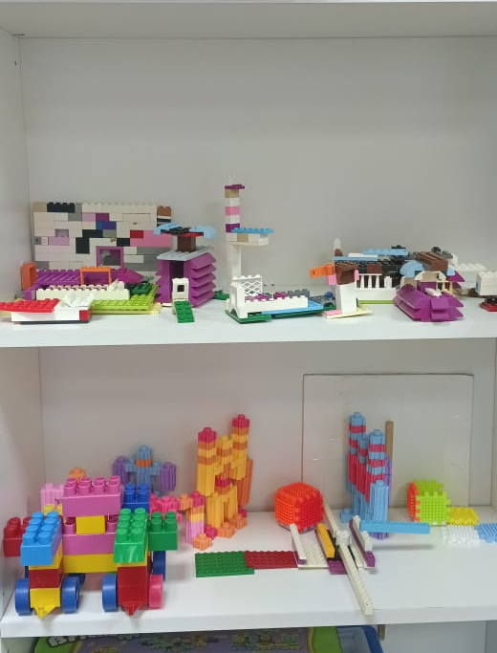
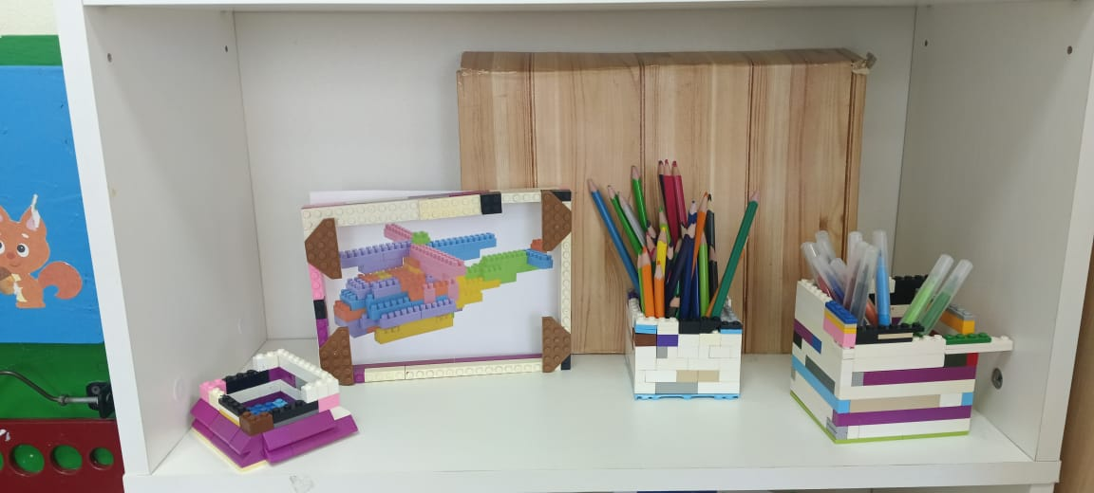
Наши выставки

Slide 10
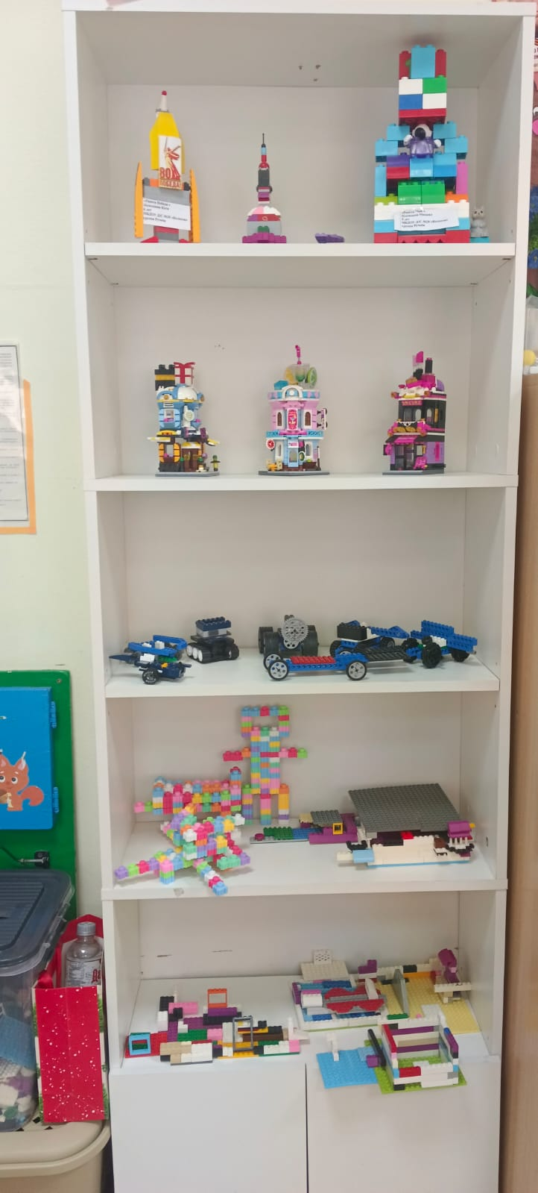
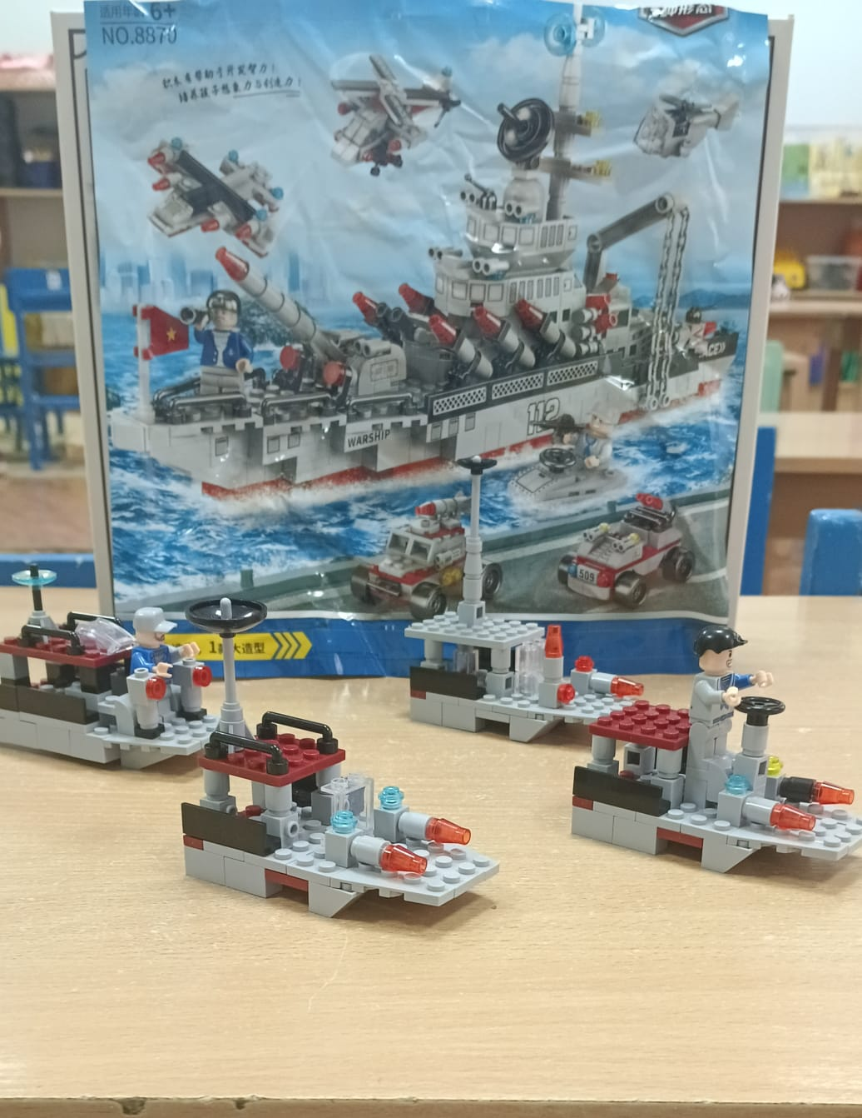
Наши выставки

